Slide 1
আসসালামুয়ালাইকুম ওয়ারাহমাতুল্লাহ
নবম শ্রেণির সবাইকে স্বাগতম

Slide 2
শিক্ষক পরিচিতি
মোঃ মোখলেছুর রহমান
সিনিয়র শিক্ষক গণিত
শাসনপাড় আটিটি দাখিল মাদ্রাসা, লালমাই,কুমিল্লা।
মোবাঃ০১৮১৫৭২১০৩৭
mokles321549@gmail.com

Slide 3
পাঠ পরিচিতি
শ্রেণিঃ নবম
বিষয়ঃ গণিত
পাঠঃ অষ্টম অধ্যায় (সম্পাদ্য)
সময়ঃ ৫০ মিনিট
তারিখঃ 04/12/২০20 খ্রিঃ

Slide 4
চিত্রটি লক্ষ্য কর
ইহা কোন জ্যামিতিক আকৃতি
বৃত্তটিক কি বলে?
ত্রিভূজ
বহিঃবৃত্ত বলে
ধন্যবাদ

Slide 5
ত্রিভূজের বহিঃবৃত্ত সম্পর্কিত সমস্যা ও বহিঃবৃত্ত অংকন

Slide 6
এ পাঠ শেষে শিক্ষার্থীরা…
১। ত্রিভূজের বহিঃস্থ কোন কি? বলতে পারবে ।
২। বহিঃবৃত্ত কি? বলতে পারবে।
৩। একটি ত্রিভূজে বহিঃবৃত্ত অংকন করতে পারবে।

Slide 7
সম্পাদ্য- ১১
সমস্যাঃ কোন ত্রিভূজে একটি বহিঃবৃত্ত অংকন করতে হবে।

Slide 8
মনে করি, ABC একটি ত্রিভূজ । উহাতে বহিঃবৃত্ত অংকন করি ।

Slide 9
মনোযোগ সহকারে অংকন পর্যবেক্ষণ করি।
A
O
H
B
C

Slide 10
অংকনঃ ABC ত্রিভূজের BA ওBC বর্ধিত করি।
∆ABC এর বহিঃস্থ <A ও <C এর সমদ্বিখন্ডক আঁকি। উহারা পরস্পর Oবিন্দুতে ছেদ করে ।
O বিন্দু হতে A C বাহুর উপর লম্ব আঁকি
AC বাহুকে H বিন্দুতে ছেদ করে । o কে কেন্দ্র করে OH সমান ব্যাসার্ধ নিয়ে বৃত্ত আঁকি।

Slide 11
একক কাজ
ভিডিও দেখে একটি নিদিষ্ট ত্রিভূজে বহিঃবৃত্ত অংকন করে দেখাও ।

Slide 12
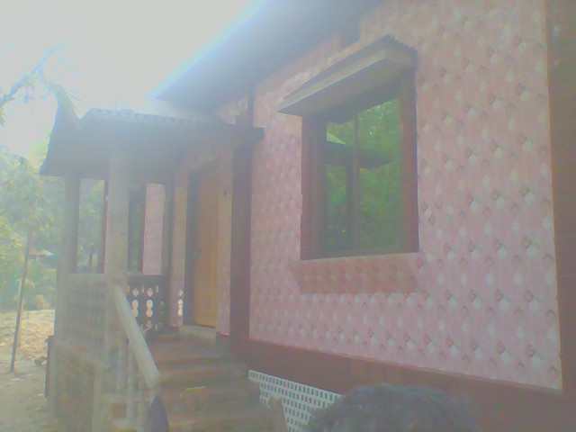
বাড়ীর কাজ
একটি নিদিষ্ট ত্রিভূজে পরিবৃত্ত অংকন করে আনবে ।

Slide 13
সবাইকে ধন্যবাদ

